Slide 1
串口与数据
让MCU开始听见各种各样的“声音”
理 论 与 实 战
主讲：机器（创）233 陈光钊

Slide 2
目录
串口简介
电控RMer眼中的串口
相关库函数
进阶—“设设”打“Me(ssage)”
进阶—“一直看着你”
课程作业

Slide 3
串口简介
意识流人话版介绍
串行/并行
什么是串口
什么是UART/USART
Introduction to Serial Ports

Slide 4
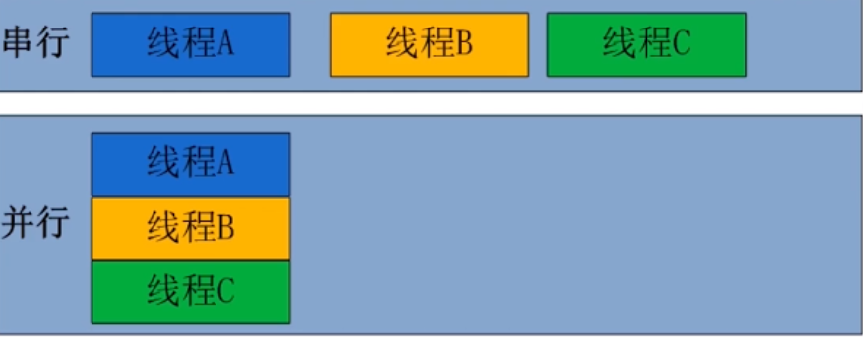
串行&并行
Sakura
Serial & Parallel
串行&并行
试想一个生产流水线：串行就是一条流水线，n个产品一个接一个运输。并行就是n条流水线同时分别运输一个产品。（在数电的概念里一般时间和空间难以既要又要）
串行节省空间但比较耗时间，并行节省时间但是比较耗空间。

Slide 5
什么是串口？
Sakura
What is ‘ serial port’?
串口：又称“串行通信接口”，指通过一条数据线按位顺序传输数据的接口，用于与外设的数据交换。
Q：为何常见“串口”而不见“并口”
主要原因有三：
其一，节约资源。串行接口需要的线少。
其二，串口的抗扰性相对“并口”（其实基本不存在，这里只是假想）更强。
其三，如今通讯的速度可以很快，基本弥补了串口在时间上的不足。
Q：串口都有哪些？
广义上常见的有：UART（​通用异步收发传输器），USART（通用同步异步收发传输器），RS-232（推荐标准232），RS-485（推荐标准485），USB（通用串行总线），SPI（串行外设接口），
IIC（集成电路总线），CAN（控制器局域网）。
狭义上我们常把UART/USART称为串口【民间说法】。

Slide 6
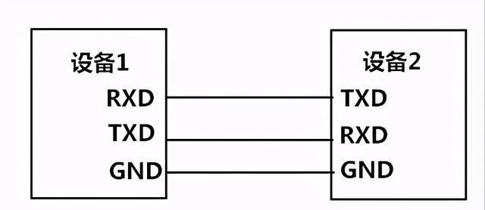
什么是UART/USART?
Sakura
What is ‘UART/USART’?
UART（通用异步收发传输器）
USART（通用同步异步收发传输器）
项目 | 说明
关键词​ | 异步、无时钟线、靠波特率同步
最少连线​ | TX（发）、RX（收）、GND
数据格式​ | 起始位 → 数据位（8位） → 校验位（可选） → 停止位
工作原理​ | 双方提前约定好"语速"（波特率），发送方按位吐数据，接收方按波特率采样
常见波特率​ | 9600、115200、921600
优点​ | 简单、省引脚、所有单片机都支持
局限​ | 无时钟同步，高速或长距离时累积误差，波特率不能无限高
项目 | 说明
关键词​ | 同步+异步、多一根SCLK时钟引脚
额外连线​ | 同步模式下多一根 SCLK（时钟）
同步模式​ | 数据在时钟边沿被采样，收发双方严格跟节拍，消除累积误差，速度更高
其他模式​ | 单线半双工、多处理器通信、LIN、IrDA、SmartCard
实战情况​ | 同步模式在机器人电控中极少用到，CubeMX 里选 "Asynchronous" 就是当 UART 用

Slide 7
电控RMer眼中的串口
小朋友们，来刷新认知了！
电控——视觉
电控——设备
The Serial Port in the Eyes of an Electronic Control RMer

Slide 8

MCU与设备
Sakura
很多所谓的设备跟开发板之间都是通过UART来通信，就比如：
遥控器（RoboMaster赛事允许使用的遥控器几乎都用UART）；
个别支持UART通信的成品陀螺仪（维特、超核电子）以及其它支持UART通信的成品模块；
裁判系统；
miniPC（我们俗称“小电脑”，实测UART通信相较于其它通信最为稳定【个人实测】，而且你就说小电脑是不是电脑吧？）。

Slide 9
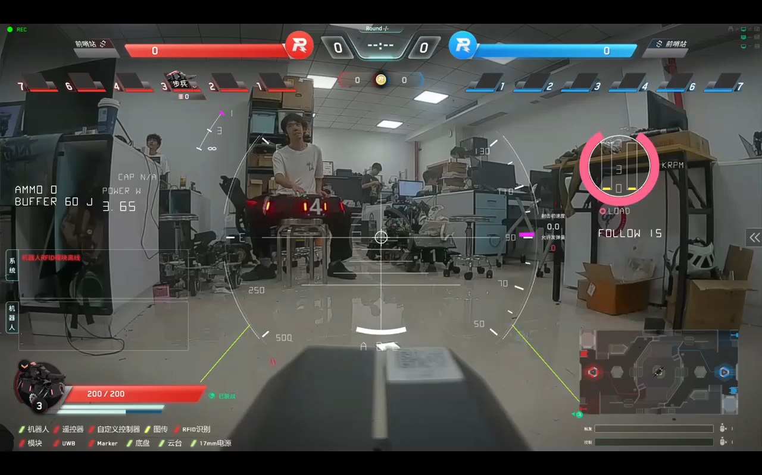
MCU与裁判系统
Sakura
视频中，我们可以看到，这个裁判系统中的操作手界面有着各种各样组分的自定义UI。
这些都是由我们的开发板通过UART将想要发送的自定义UI绘制命令发送给裁判系统的。

Slide 10
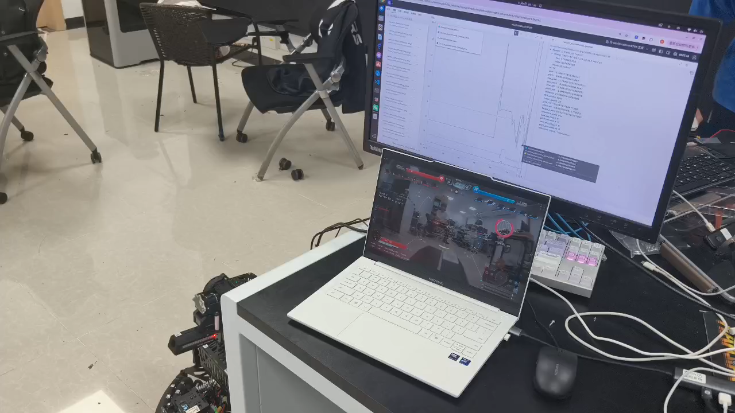
MCU与小电脑
Sakura
视频中，大显示屏显示的是小电脑的串口接收波形图。
自瞄的效果由下面的笔记本电脑显示。
小电脑波形图的数据由电控发送。
电控实现自瞄也依赖于小电脑的算法解析出的数据。

Slide 11
UART通信方式
整点基本操作（常见版）
阻塞收发
中断收发
DMA收发
Related library functions

Slide 12
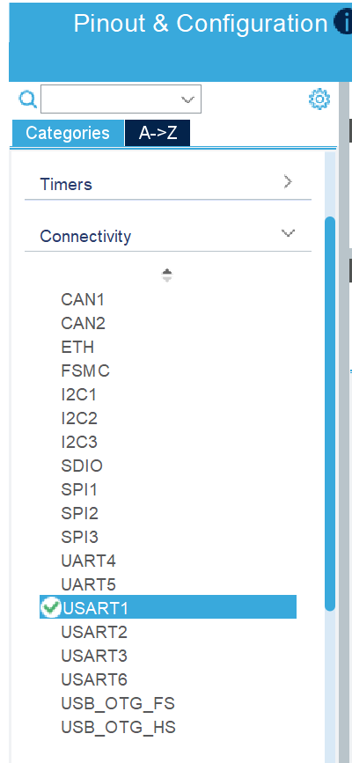
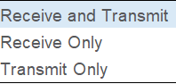
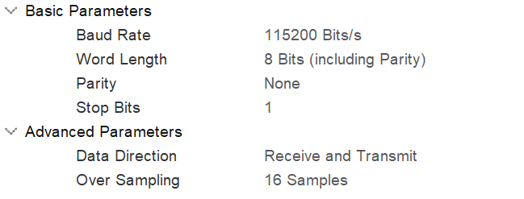

热身操作
Sakura
  ⬥ 基本参数
      ⬥ 波特率
      ⬥ 字长（8位[包含了校验位]or 9位[包含了校验位] ）
      ⬥ 校验（奇校验or偶校验or不校验）
      如果开启校验，那字长最好设置为9位，否则容易出问题。
      ⬥ 停止位（1位or2位）
      ⬥ 高级参数
      ⬥ 数据方向
      ⬥ 过采样

Slide 13
通信方式总览
Sakura
阻塞通信 （随堂实验一）
  【难度：⭐ ⭐ 】
中断通信 （随堂实验二）
  【难度：⭐ ⭐ ⭐ ⭐ 】
DMA通信（不设置随堂实验但是会有课后作业）
  DMA 普通模式 / DMA 传输完成中断【难度：⭐ ⭐ ⭐ ⭐ ⭐ ⭐ ⭐ 】
串口空闲中断【难度：⭐ ⭐ ⭐ ⭐ ⭐ ⭐ ⭐ ⭐ ⭐ ⭐ ⭐ ⭐ ⭐ 】
  由于本节课时间有限仅作简单讲解但会设置课后作业（会有参考资料）
  参考资料：【工作STM32】第10集 STM32串口DMA模式与收发不定长数据 | keysking的stm32教程_哔哩哔哩_bilibili

Slide 14
阻塞收发
Sakura
阻塞式通信
  发送：MCU一个字节一个字节送给外设，让外设一个一个发过去，MCU与此同时不能干别的
  接收：傻等着，只会吃饭睡觉打豆豆的大冤种，等东西来了之后我再一个字节一个字节接收

Slide 15
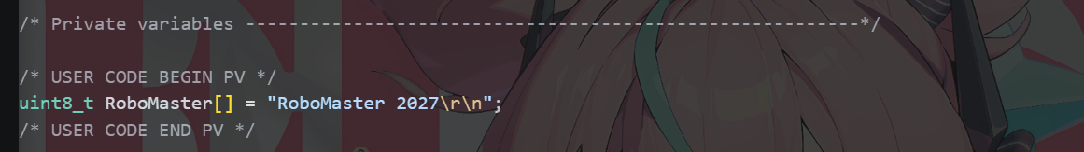
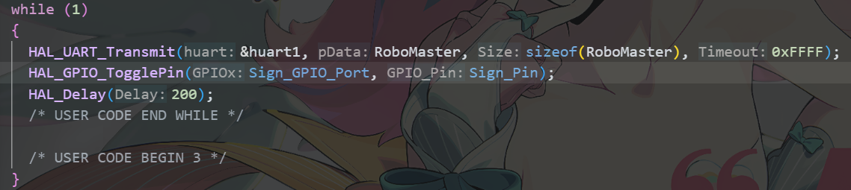
基本操作
Sakura

Slide 16
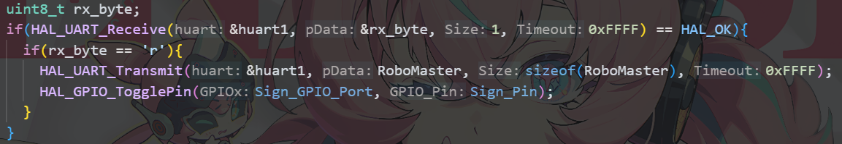
基本操作（阻塞接收触发发送）
Sakura

Slide 17
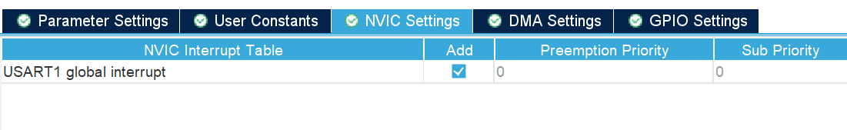
中断收发
Sakura
中断式通信
  发送：MCU送一个字节给外设，外设发完一个之后告诉MCU，MCU这时候让它发下一个
  接收：学聪明了，对方给我发消息，我产生一个中断事件，然后MCU看到中断事件了再一个字节一个字节接收

Slide 18
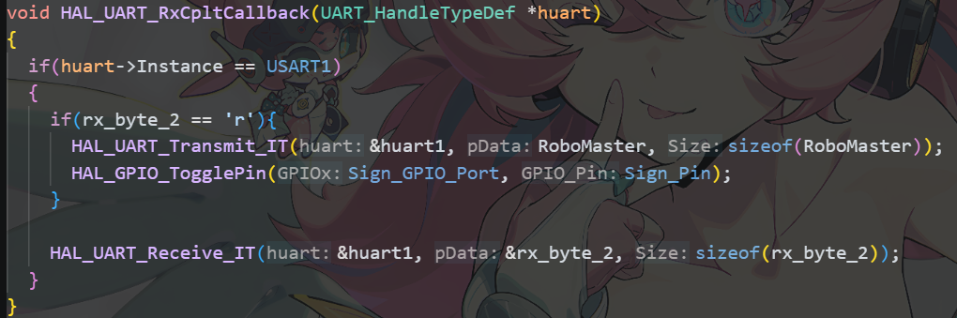
基本操作
Sakura

Slide 19
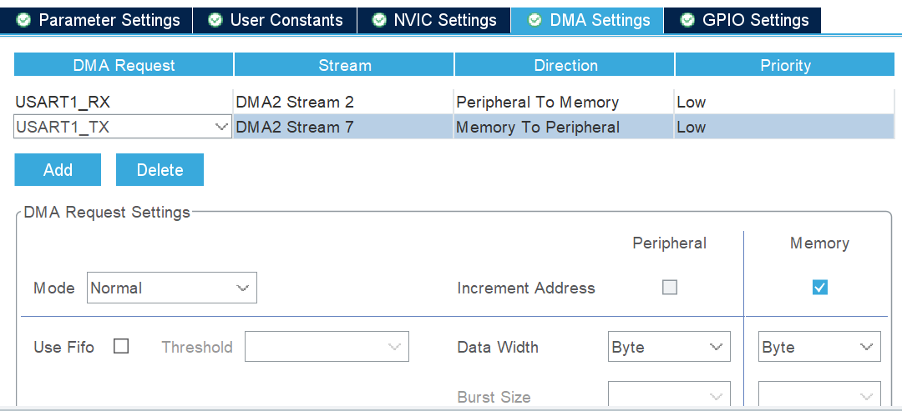
DMA收发
Sakura
DMA中断通信
  直接内存访问（Direct Memory Access，DMA），不产生数据，只是数据的搬运工
  发送：MCU把指定要发送的数据的起始地址与长度告诉DMA，DMA帮忙搬运给外设，发完了告诉MCU
  接收：MCU告诉DMA，如果外部设备给单片机发消息或者内存哪里数据处理好了，就把对应的数据搬到指定位置。当然要告诉DMA接收方式，比如是等MCU通知（代码主动调用）搬运还是一直搬运（直接配置不让DMA停下来）等等。搬运完成会触发相应的中断事件
  理论上最省MCU算力的做法

Slide 20
设设だめ！
(“设设”打“Me(ssage)”)
你不会真的以为UART不可以设设吧？
变个花样给你玩玩
小登们看好了
老夫只演示一次[doge]
Device-to-Device Communication

Slide 21
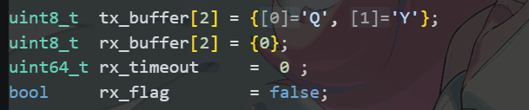
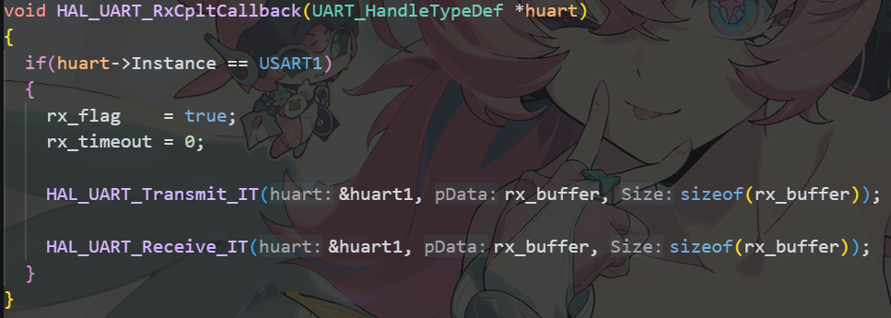
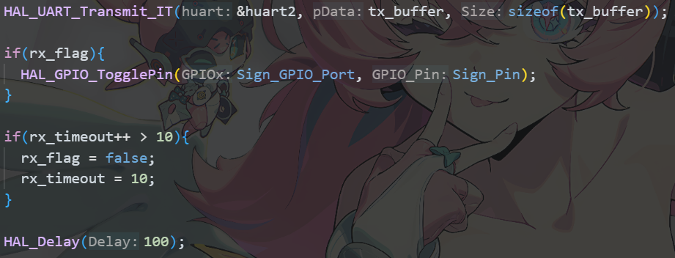
玩出花一样的通信
Sakura
模拟设备与设备通信实验

Slide 22
“一直看着你”
小友，是否听过串口绘图呢？
你（机器人）在……干什么？
我（研发员）问你（机器人）在干什么？
你（机器人）在……干什么？
我（研发员）一直在“看”着你？
Always looking at you

Slide 23
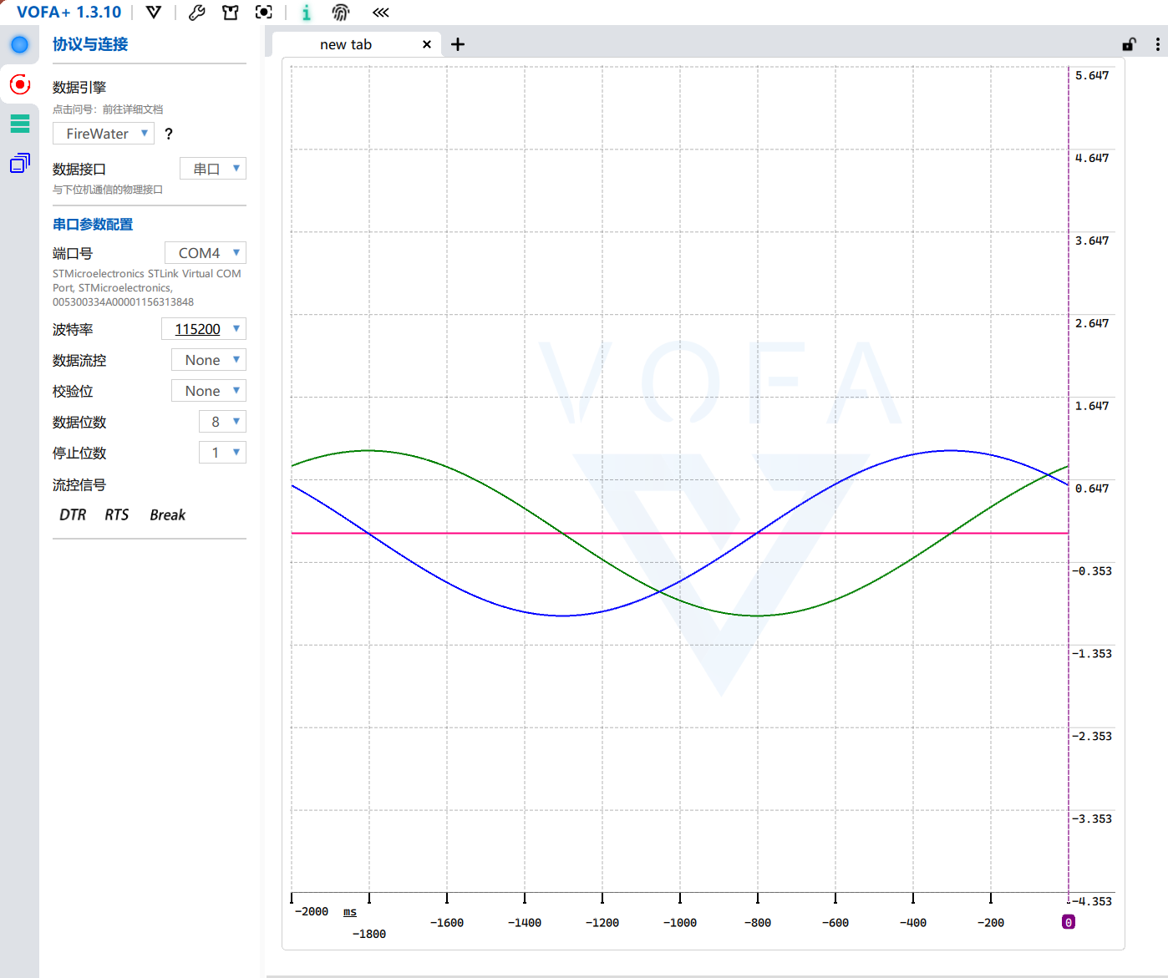
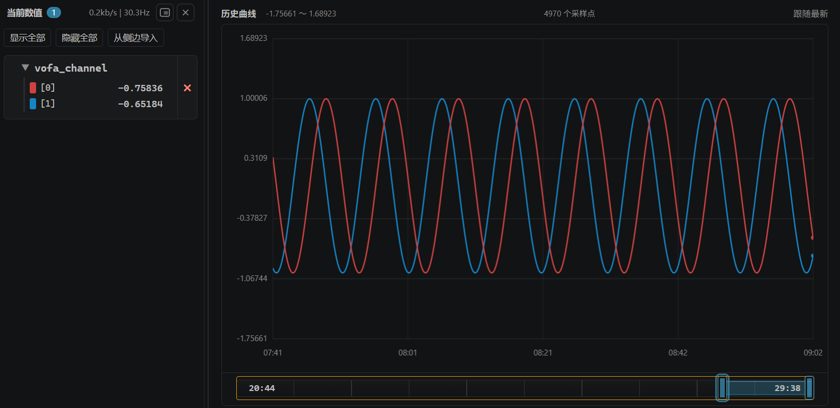
串口助手
Sakura
Vofa+显示数据（以FireWater为例）

Slide 24
课后作业
温故而知新
Assignment

Slide 25
课后作业
Sakura
以下为本次课程的作业（满分100分）
1. 复现课堂第三节的所有内容。（阻塞收发部分5分，中断收发部分20分，DMA收发部分35分）
使用任意stm32系列开发板结合Vofa+同时输出正弦波和余弦波【推荐使用FireWater协议，但是如果使用JustFloat协议完成的话得分*4】（正弦波10分，余弦波10分）
结合以下链接课程实验UART的DMA+空闲中断的任意长度字节数据回显功能（20分）
参考链接：【工作STM32】第10集 STM32串口DMA模式与收发不定长数据 | keysking的stm32教程_哔哩哔哩_bilibili
提交方式：邮箱32307700114@e.gzhu.edu.cn（其它方式无效）
说明：本次作业分数会进行赋分，低于25分为不及格，25~59分为及格，60~80分为良好，81~100分为优秀。
最终赋分：不及格赋分为0分，及格赋分为60分，良好赋分为85分，优秀赋分为100分。

Slide 26
初心！
始于
磨难！
志于
至臻！
忠于
电控之路，始于足下。课程结束，随时答疑！

